Slide 1
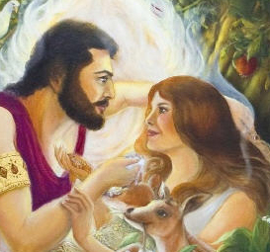
Книга
Песнь Песней

Slide 2
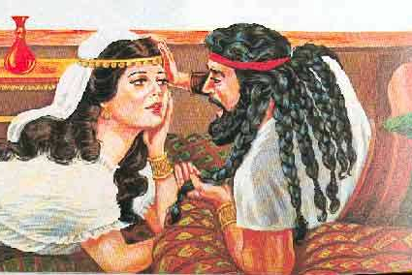
Тема книги Песнь Песней
Древняя любовная песнь Соломона превозносит романтизм и чистоту супружеской любви. В ней описывается брак, включающий красоту и святость интимной близости между мужем и женой.

Slide 3
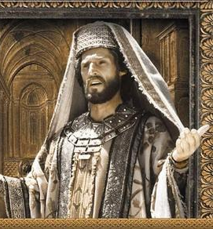
Автор и время написания
Автор книги, Соломон, упоминается в Песне Песней шесть раз. Принимая во внимание одаренность автора, можно сказать, что эта книга могла быть написана в любое время правления Соломона.

Slide 4
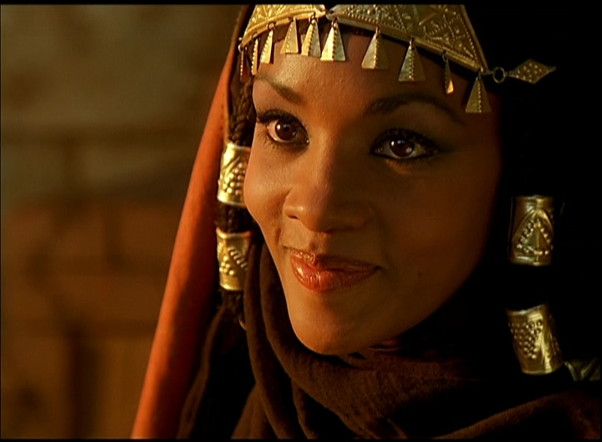
Главные действующие лица книги – это Соломон и Суламита. Соломон, чье царство упоминается пять раз, выступает в роли возлюбленного. Личность девушки Суламиты остается неизвестной.

Slide 5
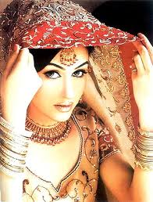
План книги Песнь Песней
Ухаживание и прогулка (1:1-3:5)
Свадьба: прилепление (3:6-5:1)
Брак: созидание (5:2-8:14)

Slide 6
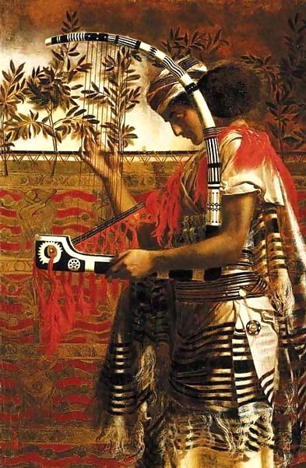
Краткое содержание:
Книга построена в виде песни, то есть тексты расписаны по ролям: слова Суламиты чередуются со словами ее возлюбленного и словами дочерей Иерусалимских и других героев книги.

Slide 7
Песнь начинается словами невесты, в которых выражено страстное томление по жениху. Говоря о своем возлюбленном, невеста подчеркивает привлекательность его ласк.

Slide 8
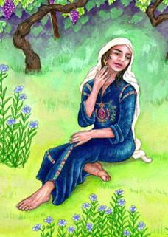
Жених в свою очередь называет свою возлюбленную «прекраснейшей из женщин». Соломон употребляет слово «прекрасна», по крайней мере, десять раз.
«Вся ты прекрасна, возлюбленная моя, и пятна нет на тебе!»

Slide 9
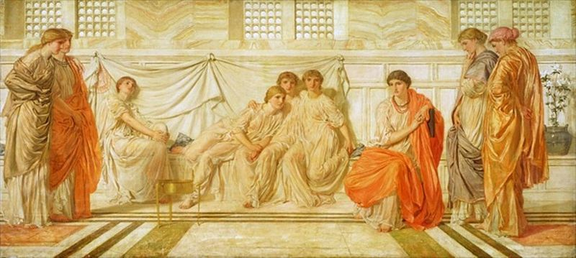
Дочери Иерусалимские, вероятно, играют роль подружек невесты на свадьбе, а в песне исполняют роль хора.

Slide 10
В начале книги поэтично передана тоска влюбленных друг по другу, их взаимное восхищение и потребность принадлежать друг другу.

Slide 11
Несколько раз повторяются такие слова:
«Заклинаю вас, дщери Иерусалимские, не будите и не тревожьте возлюбленной, доколе ей угодно.» Это означает сохранение целомудрия до брака.
Девушка сравнивается также с «запертым садом» или с «запечатанным колодцем», то есть она закрыта для любви до брака.

Slide 12
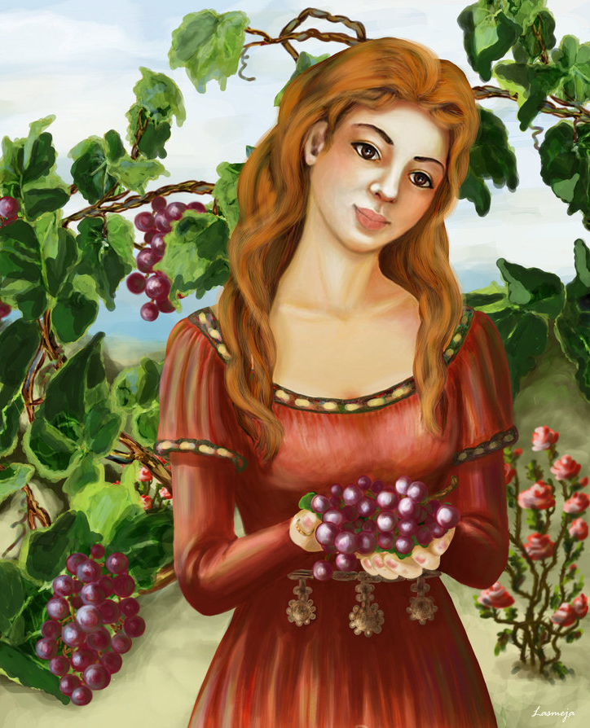
После того, как жених приехал за невестой, и бракосочетание состоялось, описывается брачная ночь молодоженов. Теперь Суламита говорит о себе как об открытом саде:
«Пусть придет возлюбленный мой в сад свой и вкушает сладкие плоды его».

Slide 13
Далее в книге воспевается супружеская любовь, о ней сказано, что «она – пламя весьма сильное» и «крепка, как смерть».

Slide 14
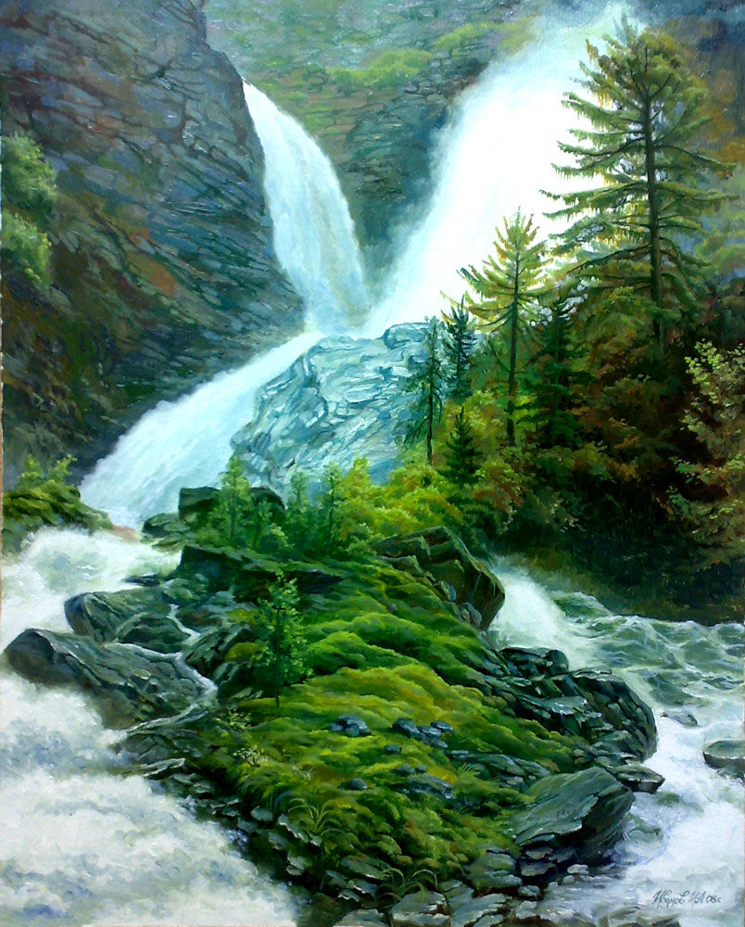
Любовь неиссякаема и непобедима, она бесценна, ее нельзя купить, а только подарить.
«Большие воды не могут потушить любви, и реки не зальют ее. Если бы кто давал все богатство дома своего за любовь, то он был бы отвергнут с презреньем.»

Slide 15
Песнь Песней Соломона раскрывает указания о браке, данные в книге Бытие:
«Потому оставит человек отца своего и мать свою и прилепится к жене своей; и будут одна плоть». (Быт 2:24 )

Slide 16
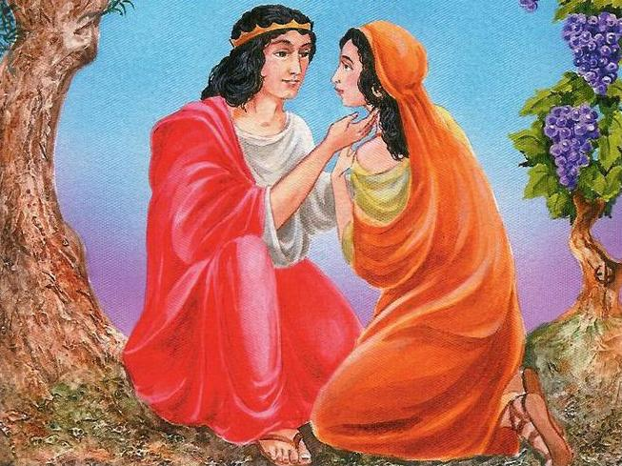
Песнь Песней, т.е. «самая прекрасная песнь», отличается от других книг Ветхого Завета своей поэтической формой и содержанием, показывая нам романтизм и прелести в брачных отношениях между мужем и женой.

